Slide 2
DEPARTAMENTO DE CIENCIAS ECONÓMICAS ADMINISTRATIVAS Y DE COMERCIO
CARRERA DE INGENIERÍA EN ADMINISTRACIÓN TURÍSTICA Y HOTELERA
TEMA: ANALISIS DEL MARKETING ONLINE EN EL SECTOR HOTELERO CASO: HOSTERÍA CABAÑAS DEL LAGO Y HOSTERÍA GUACHALÁ
AUTOR: LORENA JHOMAYRA PACHECO CHIMARRO
DIRECTOR: MGT. DORIS VELASQUEZ SANDOVAL
SANGOLQUÍ
2017

Slide 3
IMPORTANCIA DEL PROBLEMA
MARKETING ONLINE
HOSTERÍA
VENTAS
OFEERTA
COMUNICACIÓN
TECNOLÓGICA
INFORMÁTICA
Sector empresarial
AVANCE TECNOLÓGICO

Slide 4
OBJETIVO GENERAL
ANALIZAR EL MARKETING ONLINE
INDICADORES KPI
RECOMENDACIONES PARA EL POSICIONAMIENTO
FIDELIZACION
OBJETIVO ESPECÍFICO
1. IDENTIFICAR LOS ELEMENTOS DEL PROCESO COMUNICATIVO
2. DETERMINAR LAS CARACTERISTICAS DEL MERCADO
3. ESTABLECER EL MANEJO DE LAS 4 F’s APLICADAS EN EL MARKETING ONLINE

Slide 5
JUSTIFICACIÓN
CANTIDAD DE INFORMACIÓN EN EL MEDIO VIRTUAL
REDES SOCIALES
PÁGINAS WEB
ESTUDIOS EN ECUADOR
TURISMO – ACTIVIDAD ECONÓMICA
TEORÍA DEL MARKETING
INFORMACIÓN
MARKETING ONLINE
INDICADORES KPI
LAS 4 F’s

Slide 6
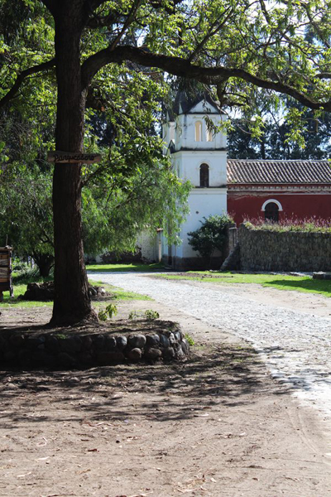
HOSTERÍA CABAÑAS DEL LAGO – HOSTERÍA GUACHALÁ

Slide 7
POBLACION - MUESTRA
POBLACIÓN IDENTIFICADA
HOSTERÍA CABAÑAS DEL LAGO
HOSTERÍA GUACHALÁ
TOTAL: 5628
80% - 20%
MUESTRA: 360

Slide 8
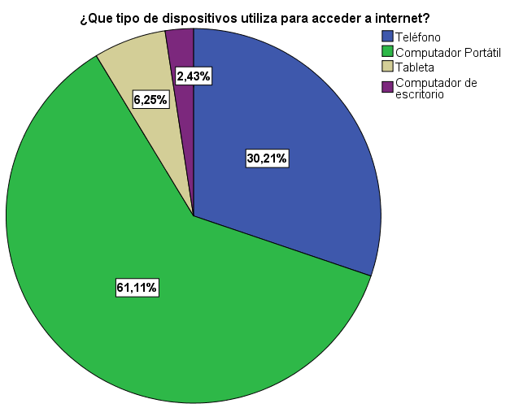
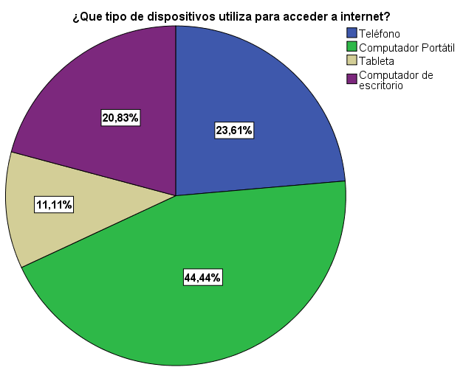
ENCUESTAS
¿Qué tipo de dispositivos utiliza para acceder a internet?
Tipo de dispositivo | Usuarios | Porcentaje
Teléfono Computador Portátil Tableta Computador de escritorio Total | 87 | 30,2
 | 176 | 61,1
 | 18 | 6,3
 | 7 | 2,4
 | 288 | 100,0
Usuarios | Porcentaje
17 | 23,6
32 | 44,4
8 | 11,1
15 | 20,8
72 | 100,0
Figura 23. Tipo de dispositivo
Figura 46. Tipo de dispositivo

Slide 9
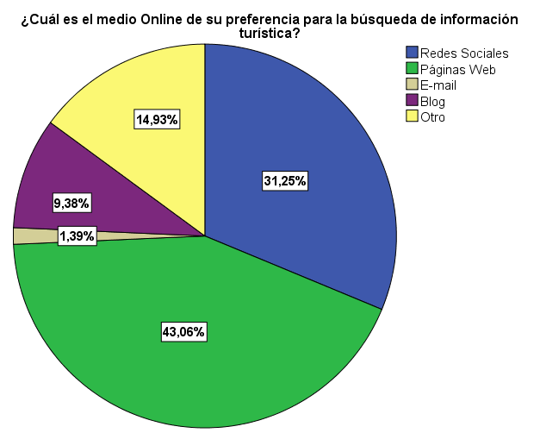
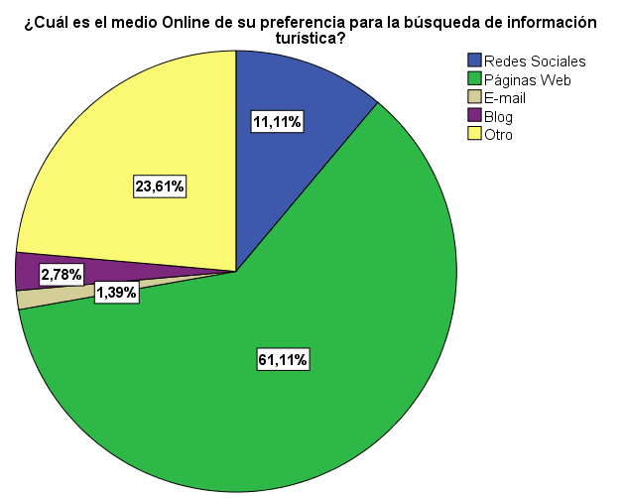
ENCUESTAS
¿Cuál es el medio online de su preferencia para la búsqueda de información turística?
Medio online de su preferencia | Usuarios | Porcentaje
Redes Sociales Páginas Web E-mail Blog Otro Total | 90 | 31,3
 | 124 | 43,1
 | 4 | 1,4
 | 27 | 9,4
 | 43 | 14,9
 | 288 | 100,0
Usuarios | Porcentaje
8 | 11,1
44 | 61,1
1 | 1,4
2 | 2,8
17 | 23,6
72 | 100,0
Figura 27. Medio online de su preferencia
Figura 50. Medio online de su preferencia

Slide 10
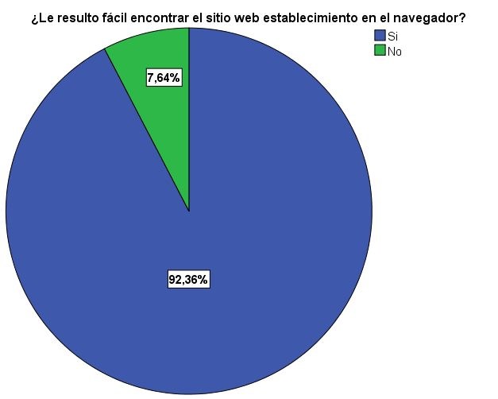
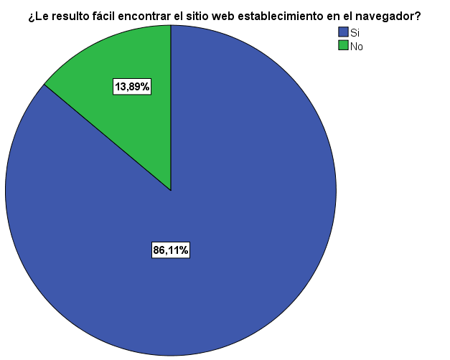
ENCUESTAS
¿Le resulto fácil encontrar el sitio web del establecimiento hotelero en el navegador?
Fácil búsqueda en el navegador | Usuarios | Porcentaje
Si No Total | 266 | 92,4
 | 22 | 7,6
 | 288 | 100,0
Usuarios | Porcentaje
62 | 86,1
10 | 13,9
72 | 100,0
Figura 29. Fácil búsqueda en el navegador
Figura 52. Fácil búsqueda en el navegador

Slide 11
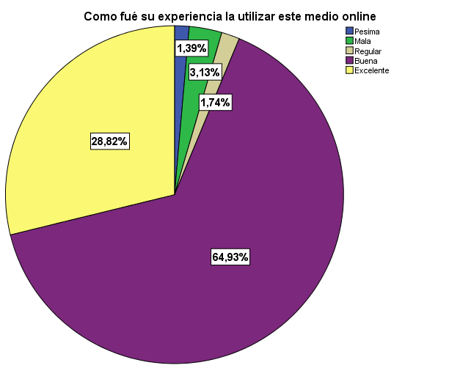
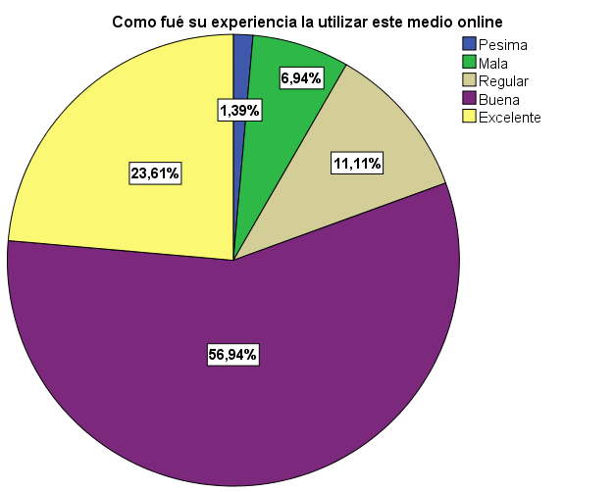
ENCUESTAS
¿Cómo fue su experiencia al utilizar este medio online?
Experiencia en el medio online | Usuarios | Porcentaje
Pésima Mala Regular Buena Excelente Total | 4 | 1,4
 | 9 | 3,1
 | 5 | 1,7
 | 187 | 64,9
 | 83 | 28,8
 | 288 | 100,0
Usuarios | Porcentaje
1 | 1,4
5 | 6,9
8 | 11,1
41 | 56,9
17 | 23,6
72 | 100,0
Figura 36. Experiencia en el medio online
Figura 59. Experiencia en el medio online

Slide 12
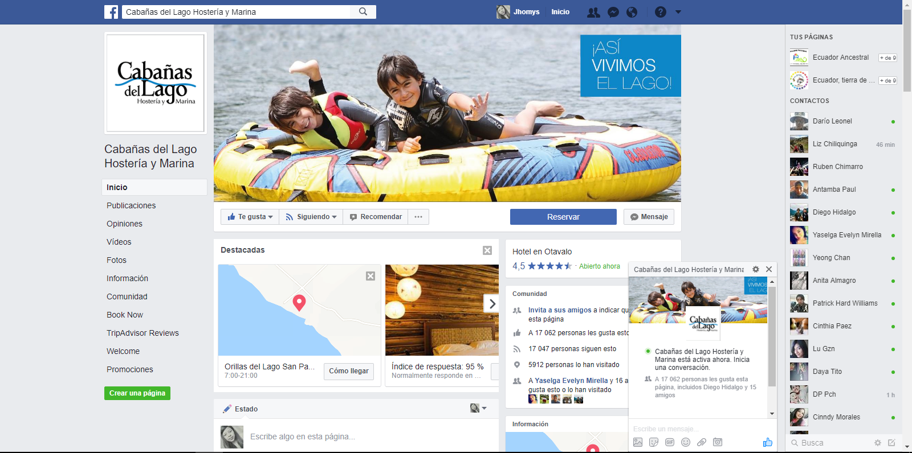
MARKETING ONLINE
REDES SOCIALES
ELEMENTOS MULTIMEDIA
PUBLICACIONES
IMAGEN CORPORATIVA

Slide 13
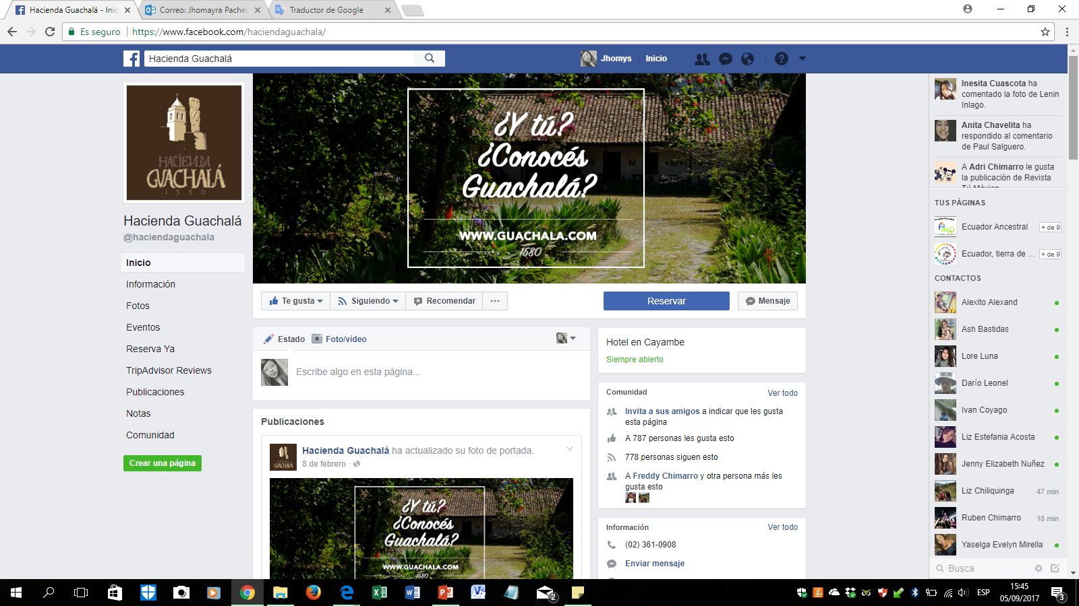
MARKETING ONLINE
REDES SOCIALES
ELEMENTOS MULTIMEDIA
PUBLICACIONES
IMAGEN CORPORATIVA

Slide 14
INDICADORES DE LAS REDES SOCIALES - FACEBOOK
Indicadores – Facebook
Indicadores | Métricas | Número/Porcentaje | Número/Porcentaje
Popularidad | Seguidores | 12025 | 764
 | Amigos | 12058 | 773
 | Visualizaciones | 4835 | 775
Actividad | Comentarios | 230 | 20
 | Interacción | 166 | 50
Trafico | Visitas | 4884 | 75
 | Enlaces salientes | 1 | 2
Clientes | Porcentaje de satisfacción | 4,6 | 3,5
Competencia | Puntuación en TripAdvisor | 4,6 | 3,5
 | N° frente a la competencia de hostales en Otavalo | 2 de 24 | 55

Slide 15
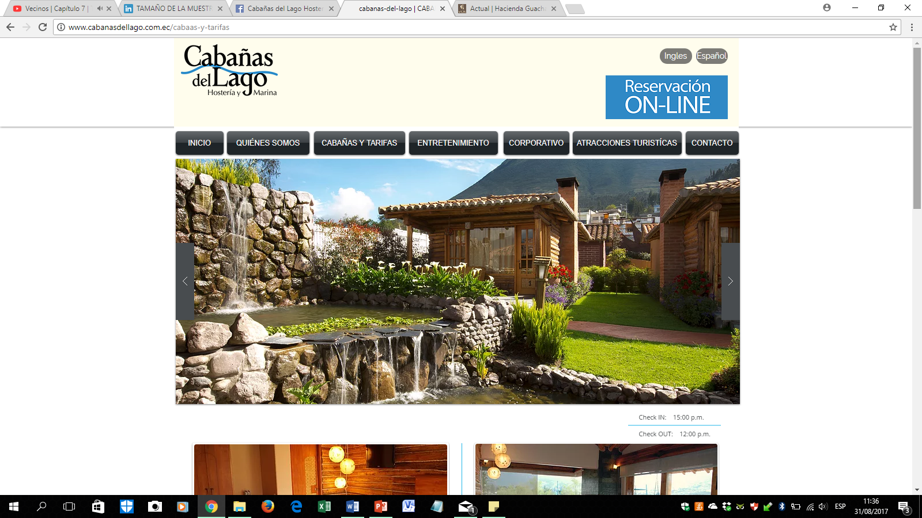
SEO
VISITANTES
ENLACES
SERVICIOS
PÁGINA WEB

Slide 16
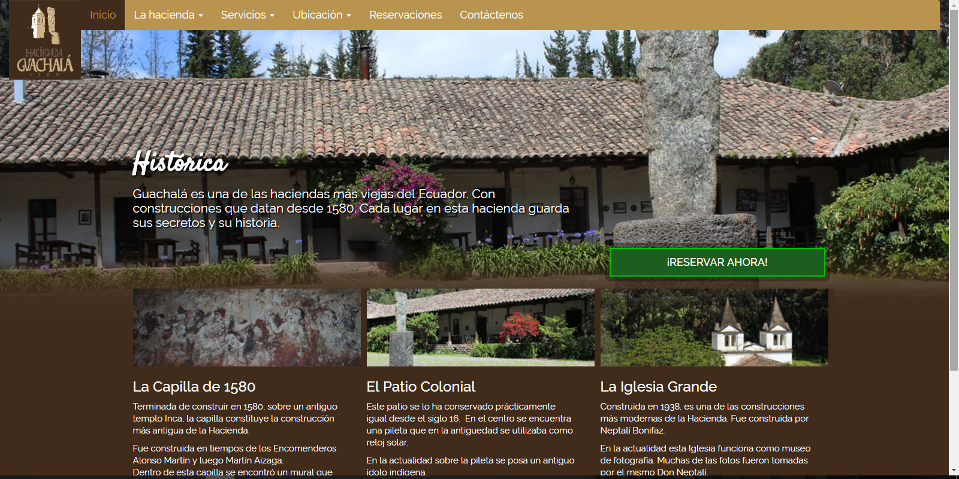
SEO
VISITANTES
ENLACES
SERVICIOS
PÁGINA WEB

Slide 17
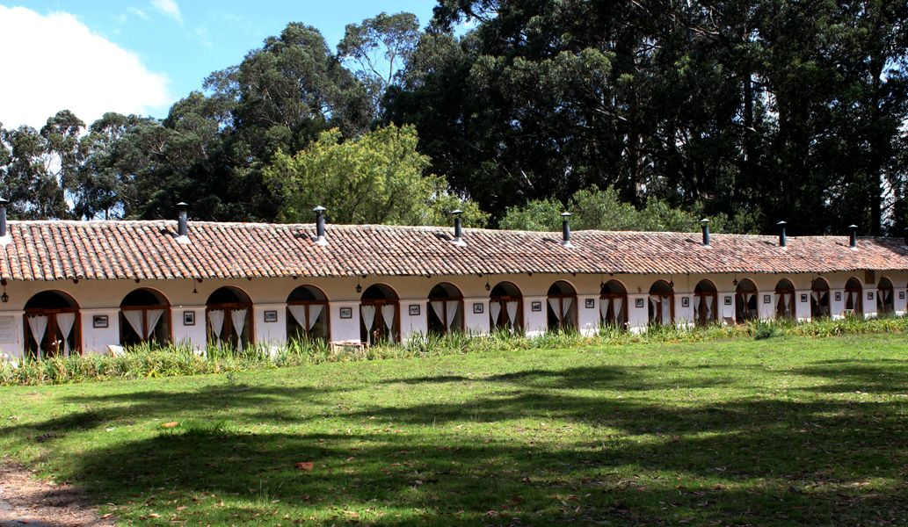
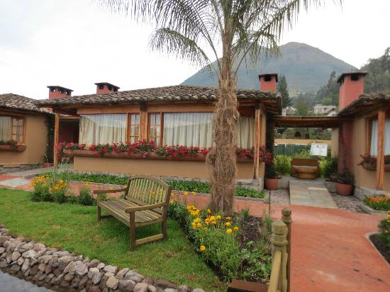
CONCLUSIONES
LA GLOBALIZACION
TENDENCIAS
HERRAMIENTA IMPORTANTE PARA ANUNCIAR
OPTIMIZACION DE RECURSOS
4 MEDIOS ONLINE
MERCADO MAS EXCLUSIVO
EFICACIA Y CONFIABILIDAD
HOSTERIA CABAÑAS DEL LAGO
HOSTERIA GUACHALÁ

Slide 18
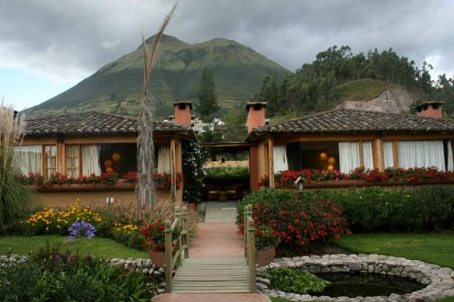
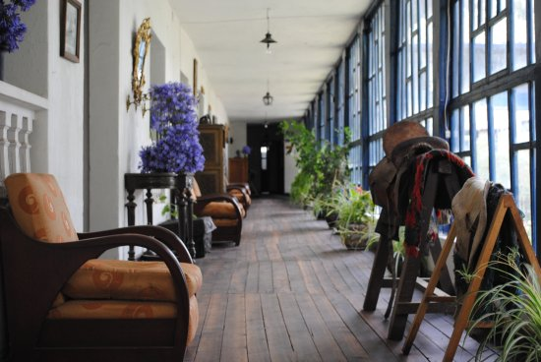
CONCLUSIONES
HOSTERÍA CABAÑAS DEL LAGO
TECNOLOGÍAS DIGITALES
NAVEGADORES
HOSTERÍA GUACHALÁ
PERFIL DEL CONSUMIDOR, DE ACUERDO A LA CATEGORÍA
DISPONIBLE EN CUALQUIER DISPOSITIVO MÓVIL
OFERTA

Slide 19
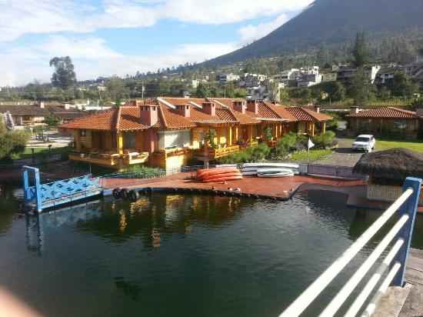
RECOMENDACIONES
BOTÓN DE RESERVAS
VISIBILIDAD
CAMBIO DE COLORES
MOSTRAR LOS PRECIOS
DEPORTES ACUATICOS
CONTACTOS
WHATSAPP
ELEMENTOS MULTIMEDIA
MEJOR RESOLUCIÓN
OPTIMIZAR LOS RECURSOS

Slide 20
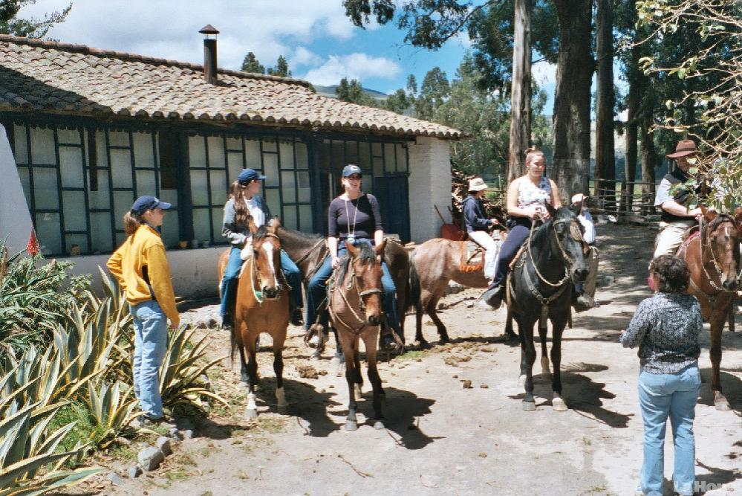
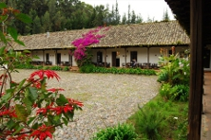
RECOMENDACIONES
CONTRATACION DE PERSONAL
CONSTANTE PUBLICIDAD
MEDIOS ONLINE
CONTENIDO DE LA PÁGINA WEB
DIFERENTES IDIOMAS
PAQUETES TURÍSTICOS
CREAR OTRO MEDIO ONLINE
TWITTER
INSTAGRAM
ATRACTIVOS TURÍSTICOS ALEDAÑOS

Slide 21
